Slide 1
Permiso COVID-19 Versión 2.0
Laboratorios con Convenio

Slide 2
Evolución Permiso COVID-19
La primera generación de permisos incorporó la solicitud a través de un cuestionario de tamizaje, la validación de cuentas CLABE y el pago exclusivo mediante depósito.
La evolución de Permisos COVID-19 Versión 2.0:
Se habilitará únicamente en entidades diferentes a semáforo verde.
Incorpora la valoración médica en el MARSS y pruebas de laboratorio.
Solicitud vía remota y Cuestionario de tamizaje
Validación Cuentas CLABE
Pago en cuenta bancaria
Valoración médica
en el
MARSS
Semáforo Epidemiológico
Pruebas de Laboratorio
Permiso COVID-19 Versión inicial
Permiso COVID-19 Versión 2.0
MARSS.- Módulo de Atención Respiratoria del Seguro Social

Slide 3
Flujos del Permiso COVID-19
La transición hacia la nueva normalidad contempla la nueva generación de Permisos COVID-19.
Ofrece diferentes flujos a los asegurados, desde la identificación de síntomas mediante un cuestionario de tamizaje, como la posibilidad de realizarse una prueba de identificación del virus SARS-CoV2 en laboratorios externos con Convenio de intercambio de información.
1
Síntomas de posible COVID-19
Se
identifican síntomas
Negativo: Termina Permiso y se reincorpora al trabajo.
Responde cuestionario de tamizaje, registra cuenta CLABE
Expide Permiso inicial por 3 días e indica al asegurado que acuda al MER
Valoración y envío para toma de muestra
Positivo: Recibe Permiso Subsecuente para acumular 10 días, se notifica vía correo electrónico con recomendaciones sobre cuidado, aislamiento y cadenas de contagio
2
Acude a Unidad
Médica
Recibe resultado de prueba vía correo electrónico
3
Valoración de los servicios médicos y se refiere a laboratorio
Canaliza al asegurado para toma de muestra
Responde cuestionario y registra cuenta CLABE
Laboratorio con Convenio: casos positivos recibe Permiso Subsecuente para acumular 10 días
Casos confirmados con prueba de Laboratorio
Recibe pago a través de depósito bancario
Laboratorio sin Convenio: Médicos de Salud en el Trabajo valoran documentación y si procede, recibe Permiso único hasta por 10 días.
Asegurado sintomático o asintomático se presenta en Laboratorio externo al IMSS
Asegurado se registra en plataforma para solicitar Permiso, registra cuenta CLABE
Carga de resultados de prueba*
* En caso de Laboratorio con Convenio, se otorgan 3 días de permiso inicial

Slide 4
Flujo Laboratorio con Convenio
Conectividad entre sistemas de laboratorios y sistemas institucionales.
El sistema calculará la duración del permiso hasta por 10 días.
Se validará coincidencia entre el nombre registrado en el IMSS y la identificación oficial.
Asegurado recibe notificación por correo electrónico
Datos coinciden se realiza la toma de muestra y registro en la plataforma
Asegurado ingresa al aplicativo, contesta cuestionario, el sistema identifica el registro del laboratorio y otorga permiso inicial por
3 días*
Laboratorio envía los resultados de las tomas de muestra 2 días después (envío diario)
Laboratorio
Asegurado acude a laboratorio con convenio con:
Número de Seguro Social (NSS)
Identificación Oficial Vigente
Personal de laboratorio ingresa a la plataforma con usuario y contraseña y consulta NSS
Con base en los datos capturados el sistema regresará el nombre registrado ante el IMSS
Positivo:
Reciben Permiso Subsecuente para acumular 10 días.
Negativo: Termina Permiso y se reincorpora al trabajo.
Datos NO coinciden se realiza la toma de muestra y se le indica al asegurado que realice su trámite a través de la plataforma en el flujo laboratorio sin convenio
Recibe pago a través de depósito bancario
*Los días son parametrizables

Slide 5
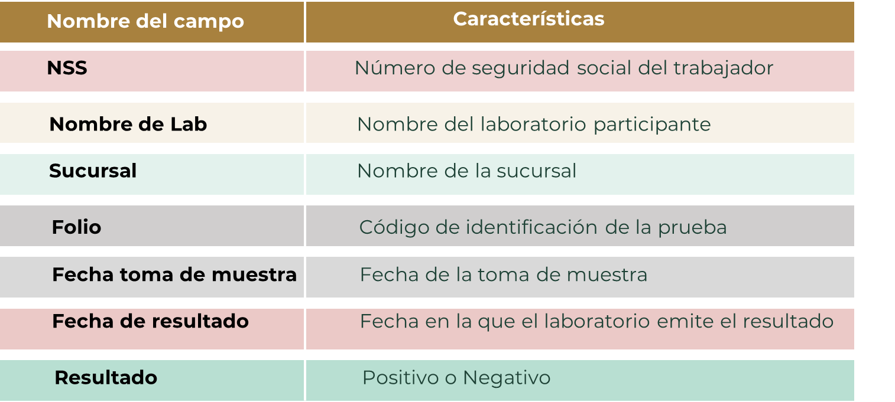
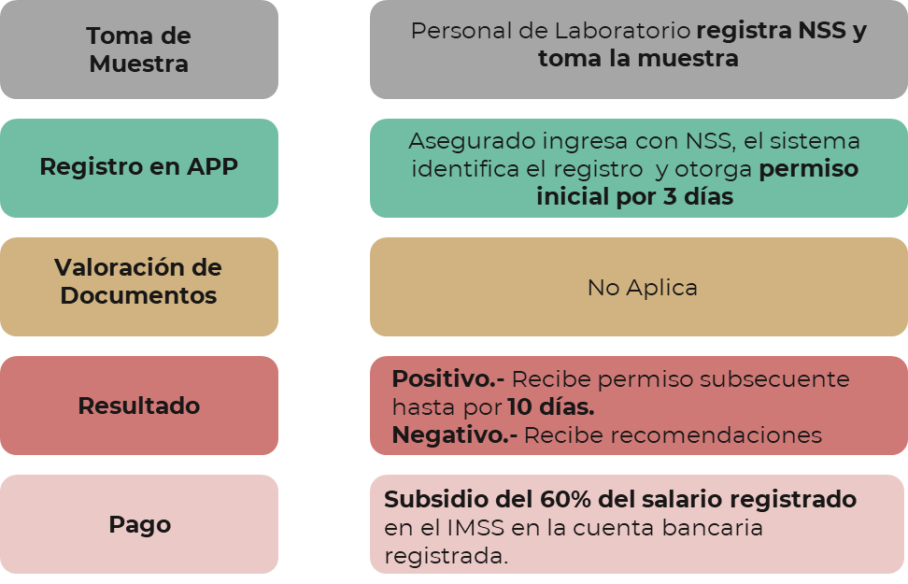
Entrega de Información
Usuario de laboratorio registra el NSS (campo llave) al momento de la toma de muestra y viaja vía web service a la plataforma permiso COVID-19.
Los laboratorios con convenio entregarán diariamente los resultados asociados en un periodo máximo de 2 días posteriores a la toma de muestra.
Los resultados de las pruebas mediante canales seguros de comunicación (SFTP).
El intercambio de información considera 7 campos y se considera integrar el tipo de muestra para la incorporación de pruebas rápidas de antígeno:
Es fundamental contar con el pre-registro de los asegurados al momento de la toma de muestra para que puedan utilizar la plataforma.

Slide 6
Funcionamiento Laboratorios externos
Este mecanismo aplicará únicamente para pruebas aplicadas en laboratorios externos al IMSS con resultado positivo.
Se aceptará el resultado de pruebas de cualquier laboratorio tanto PCR como prueba rápida de Antígeno.
Asegurados con prueba positiva de laboratorio externo
Laboratorios con Convenio
Toma de Muestra
Personal de Laboratorio registra NSS y toma la muestra
El asegurado acude a laboratorio para detección del virus SARS CoV2 (COVID-19), PCR o rápida de antígeno
Asegurado ingresa con NSS, el sistema identifica el registro y otorga permiso inicial por 3 días
Asegurado carga NSS y documentos:
Prueba positiva
Identificación Oficial (por ambos lados)
Estado de cuenta bancario con cuenta CLABE
Foto (Selfie)
Registro en APP
Valoración de Documentos
Médicos de Salud en el Trabajo realiza la valoración de la documental y emite el resultado
No Aplica
Positivo.- Recibe permiso subsecuente hasta por 10 días.
Negativo.- Recibe recomendaciones
Positivo.- Recibe permiso único por 10 días.
Negativo.- Recibe recomendaciones
Resultado
Pago
El permiso se paga al 60% del salario registrado en el IMSS en la cuenta bancaria que registró, una vez que se haya enviado a validación.

Slide 7
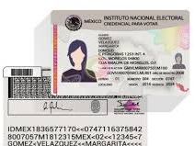
Requisitos Permiso COVID-19
Asegurados con prueba positiva de laboratorio externo
Resultado positivo prueba
de laboratorio
Identificación oficial
vigente
Envía los resultados de tu prueba PCR o rápida de antígeno SARS-CoV-2 con resultado positivo.
Tienes hasta 2 días naturales posteriores a la entrega de tu resultados para realizar tu solicitud.
Credencial del INE/IFE o Pasaporte vigente.
Deberás de cargar la imagen completa del documento por ambos lados y legible.
Fotografía de frente con luz suficiente
Estado de cuenta bancario que incluya la cuenta CLABE
Bien enfocada que coincida con la identificación oficial. (No se aceptarán fotografías de otra fotografía o identificación).
A nombre del solicitante, CLABE interbancaria a 18 dígitos. Envía solo la hoja frontal donde se encuentran los datos, no es necesario que envíes todas las páginas, no se aceptan tomas de pantalla de la app de tu banco.

Slide 8
Ventajas Permiso COVID-19 Versión 2.0
Con canales alternativos se potencializará la atención para aquellos asegurados que cuentan con una prueba de laboratorio positiva, desde este servicio digital.
Se suscribieron convenios de intercambio de información con laboratorios externos para facilitar el trámite y expedición del permiso.
La expedición de estos nuevos permisos se habilitará únicamente en entidades diferentes a semáforo verde.
Mejora el cobro de incapacidades, libera espacios en unidades médicas.
Los médicos canalizarán a los asegurados a tramitar su Permiso desde la plataforma.
La incorporación de pruebas permite atención a casos asintomáticos.
El uso de esta herramienta aporta mayor protección al personal médico institucional.
En caso de presentar síntomas graves, se enviará recomendación al asegurado para acudir a la unidad médica.

